Slide 1

Restart Computer
Hackathon 2021

Slide 2
Mục lục
Giới thiệu về đề tài
Chức Năng chính
Cấu hình
Demo

Slide 3
Giới thiệu về đề tài
Bối cảnh & mục đích:
Về tình hình dich COVID-19 đang diễn biến rất phức tap. Thành phố Đà Nẵng có thể bị lockdown bất cứ lúc nào.
Nếu bị lockdown, các công ty công nghệ như FPT chắc chắn sẽ phải WFH 100%
Việc WFH cũng sẽ phải gặp mội số issue như máy tình bị treo/ UPS bị tắt cần khỏi động lại.
Team [Chúa tể tool lỗi] đã thực hiện 1 ý tưởng để có thể giải quyết các vấn đề trên.
Tạo ra 1 con robot đi ấn button restart và 1 website có thế quản lý việc điều khiển robot dễ dàng.
Thành viên:
Nguyễn Văn Cường (robot + api)
Lê Đình Tâm Phụng (login +queue)
Phan Thị Quỳnh Linh ( control + admin)
Nguyễn Mạnh Hùng (batch)

Slide 4
Giới thiệu về đề tài
Task được chia đêu cho các thành viên như bên dưới
Nguyễn Văn Cường (robot + api)
Lê Đình Tâm Phụng (login +queue)
Phan Thị Quỳnh Linh ( control + admin)
Nguyễn Mạnh Hùng (batch)
Plan
 | before | 10 | 11 | 12 | 13 | 14 | 15 | 16 | 17 | 18 | 19 | 20 | 21 | 22 | 23 | 24 | 25
CuonNV20 | create Requirement | Kickoff | Build môi trường(1h) | CD(2H) | CD(2H) | CD(2H) | CD(2H) | CD(2H) | Test(1) | Fixbug(1H) | Test(1) | Fixbug(1H) | Test tích hợp(8h) | Test tích hợp(8h) | Fix bug
PhungLDT1 |  | Kickoff | Build môi trường(1h) | CD(2H) | CD(2H) | CD(2H) | CD(2H) | CD(2H) | Test(1) | Fixbug(1H) | Test(1) | Fixbug(1H) | Test tích hợp(8h) | Test tích hợp(8h) | Fix bug
LinhPTQ1 |  | Kickoff | Build môi trường(1h) | CD(2H) | CD(2H) | CD(2H) | CD(2H) | CD(2H) | Test(1) | Fixbug(1H) | Test(1) | Fixbug(1H) | Test tích hợp(8h) | Test tích hợp(8h) | Fix bug
HungNM36 |  | Kickoff | Build môi trường(1h) | CD(2H) | CD(2H) | CD(2H) | CD(2H) | CD(2H) | Test(1) | Fixbug(1H) | Test(1) | Fixbug(1H) | Test tích hợp(8h) | Test tích hợp(8h) | Fix bug

Slide 5
Chức Năng chính
Web
Login
Queue
Control
Admin
Batch
Api
Robot

Slide 6
Chức Năng chính (web-login)
Login Page:
Hệ thống đang define 2 role chính là
Admin: là người có thể quản lý/ stop việc control robot
User: là người dung chỉ có thể control robot khi được phép.
Sau khi login:
nếu là Admin thì sẽ đươc chuyển thẳng tới page admin.
nếu là user bình thường thì sẽ chuyển qua page control, trường hợp đang có user khác đang thực hiện control thì sẽ chuyển qua page queue.

Slide 7
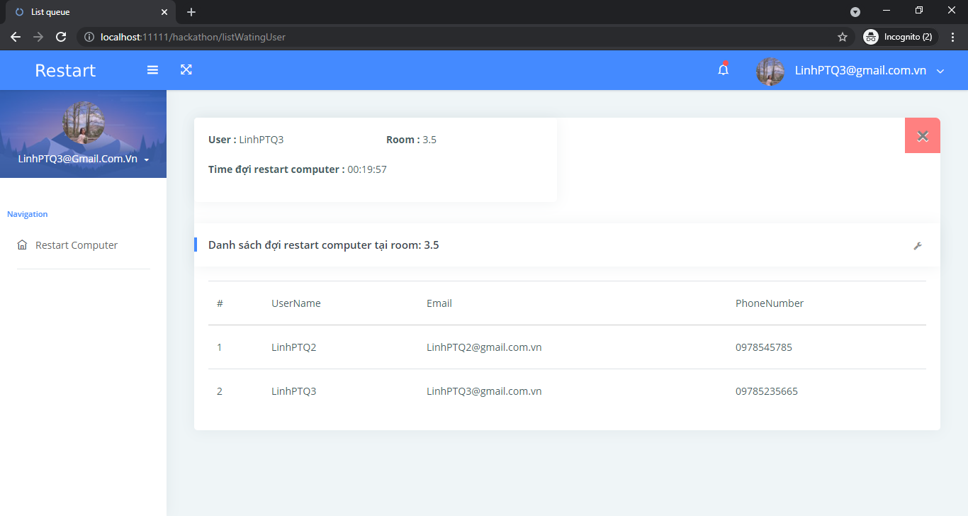
Chức Năng chính (web- QUEUE)
Queue Page: Hiển thị list user đang đợi.

Slide 8
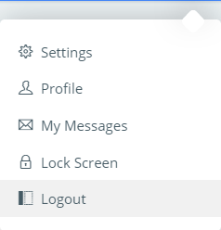
Chức Năng chính (web- QUEUE)
Queue Page: Hiển thị thông tin của user đang đợi
Thông tin của user Login
Thời gian đợi của user để chuyển qua mà hình control điều khiển
Logout để thoát khỏi Page Queue

Slide 9
Chức Năng chính (web- QUEUE)
Queue Page: Thoát khỏi danh sách đợi
Khi user thoát khỏi danh sách đợi, thì user đó sẽ bị xóa khỏi danh sách đợi

Slide 10
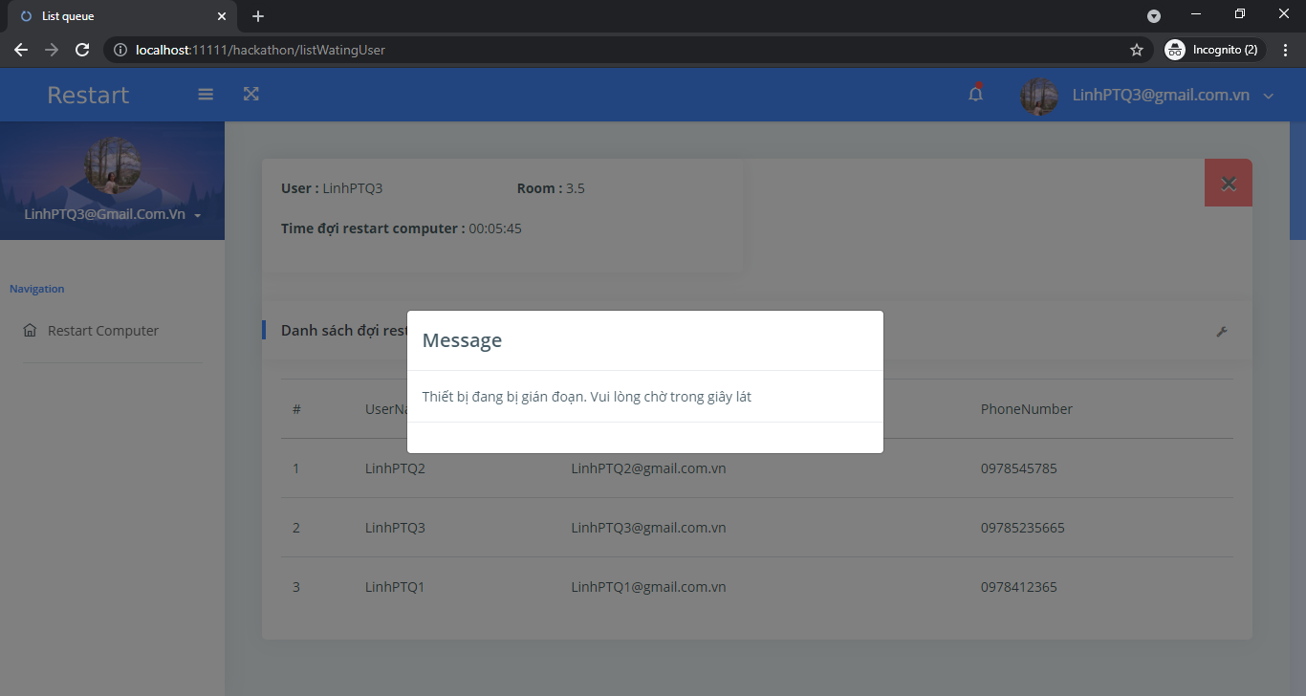
Chức Năng chính (web- QUEUE)
Queue Page: Khi robot cần được xử lý hoặc sạc pin, user không thể điều khiển màn hình

Slide 11
Chức Năng chính (web- CONTROL)
Control Page:
1. User chỉ được vào Page Control khi đến lượt, nếu cố tình truy cập bằng url thì sẽ quay lại Page Queue
2. User điều khiển robot di chuyển và nhấn nút bằng các button trên màn hình hoặc các phím tắt.
3. User có thể quan sát di chuyển và hành động của robot ở khu vực [Camera Stream]
4. Thời gian tối đa được phép sử dụng Page Control là 10 phút. Sau 10 phút sẽ tự động logout user
5. User có thể rời Page Control sớm hơn bằng cách click button [Out Room] hoặc click [Logout]
6. User có thể theo dõi Pin và Wifi của robot ở vùng [Wifi_Battery] , màu sắc của vùng sẽ thay đổi theo Pin và Wifi
7. Khi robot cần được xử lý hoặc sạc pin, user không thể điều khiển màn hình

Slide 12
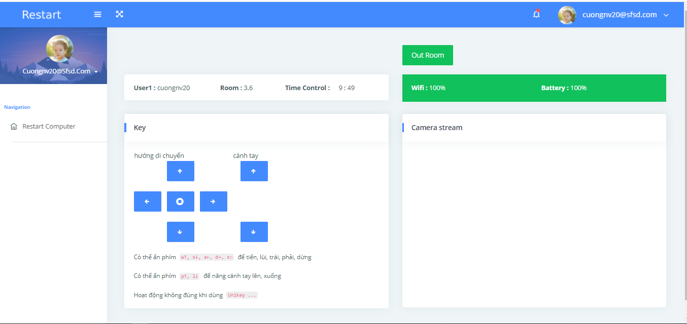
Chức Năng chính (web- CONTROL)
Control Page: User điều khiển robot di chuyển và nhấn nút bằng các button trên màn hình hoặc các phím tắt.
Khu vực điều khiển robot

Slide 13
Chức Năng chính (web- CONTROL)
Control Page: User có thể quan sát di chuyển và hành động của robot ở khu vực [Camera Stream]
Khu vực quan sát robot

Slide 14
Chức Năng chính (web- CONTROL)
Control Page: Thời gian tối đa được phép sử dụng Page Control là 10 phút. Sau 10 phút sẽ tự động logout user
Khu vực theo dõi account user và phòng đang điểu khiển robot
Khu vực theo dõi thời gian sử dụng Page Control

Slide 15
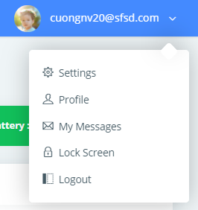
Chức Năng chính (web- CONTROL)
Control Page: User có thể rời Page Control sớm hơn bằng cách click button [Out Room] hoặc click [Logout]
Click button để thoát khỏi Page Control
Logout để thoát khỏi Page Control

Slide 16
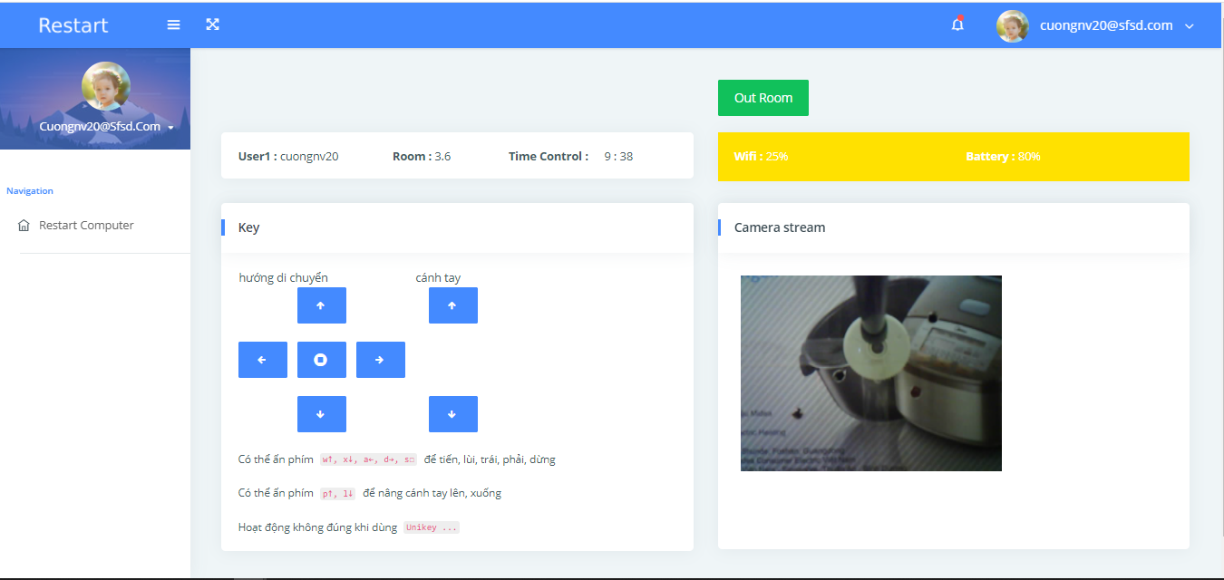
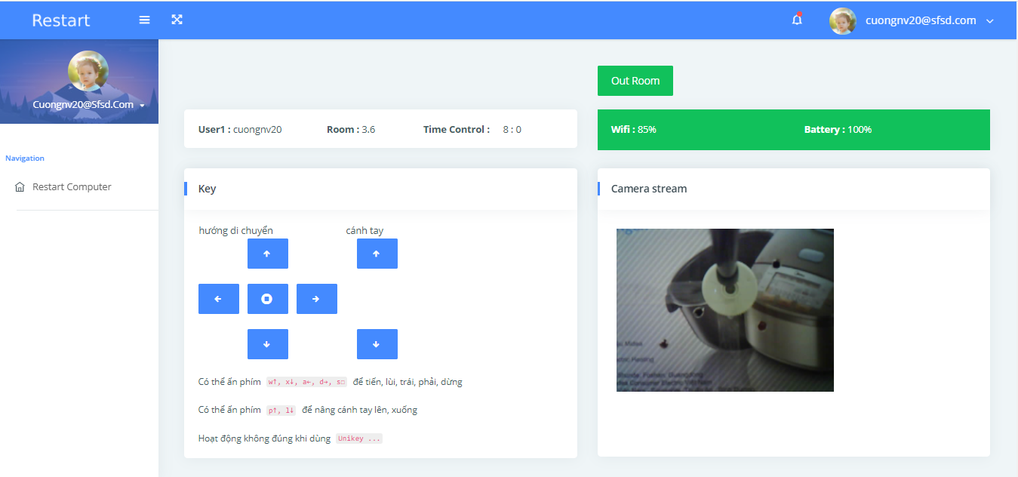
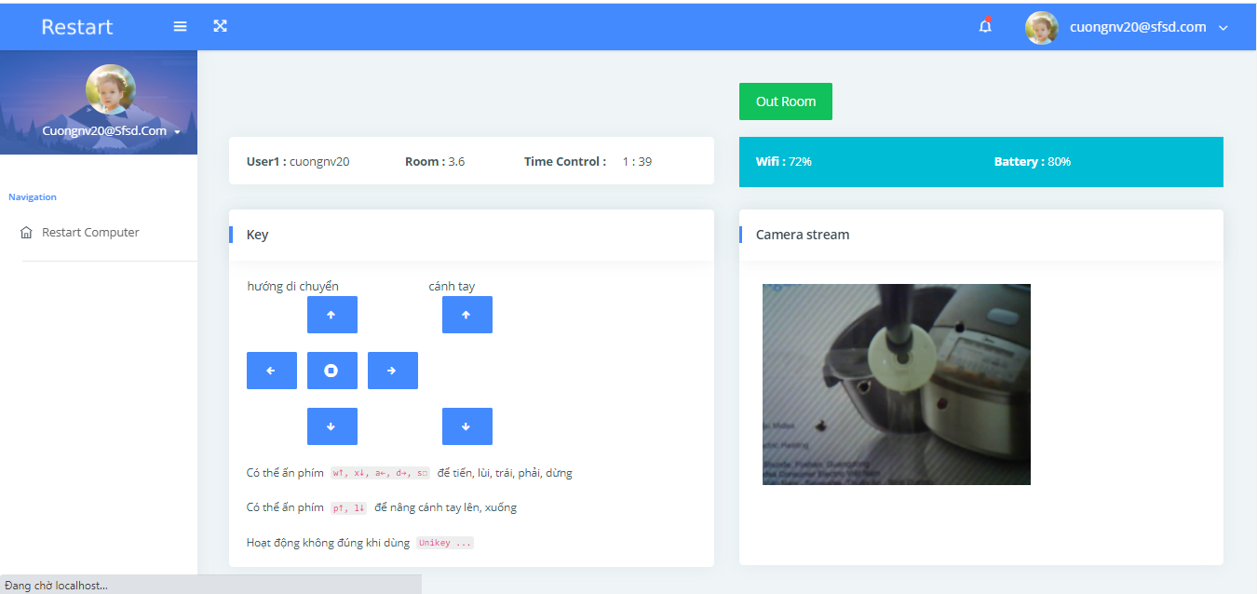
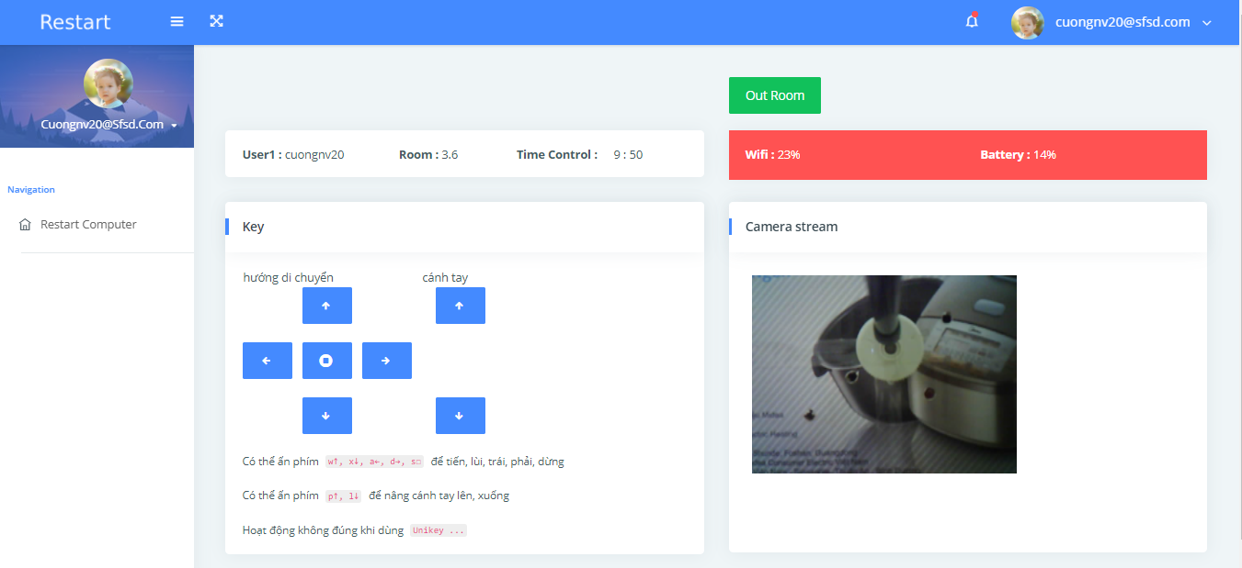
Chức Năng chính (web- CONTROL)
Control Page: User có thể theo dõi Pin và Wifi của robot ở vùng [Wifi_Battery] , màu sắc của vùng sẽ thay đổi theo Pin và Wifi
Vùng theo dõi pin và wifi của robot
Hiển thị background đỏ khi wifi và pin 0 -> 19%
Hiển thị background vàng khi wifi và pin 20-39%
Hiển thị background xanh biển khi pin và wifi
40 – 79%
Hiển thị back ground xanh lá khi pin và wifi > 80%

Slide 17
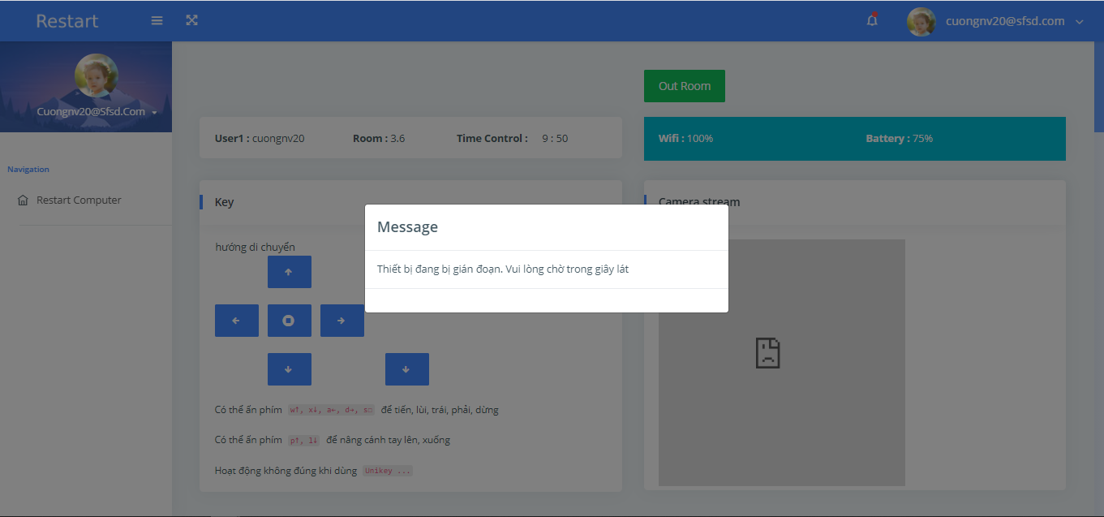
Chức Năng chính (web- CONTROL)
Control Page: Khi robot cần được xử lý hoặc sạc pin, user không thể điều khiển màn hình

Slide 18
Chức Năng chính (web- ADMIN)
Page admin:
1. Quản lý tất cả các phòng
2. Theo dõi danh sách user đang đợi trong bất kỳ room tại tab [Waiting Room]
3. Có quyền điều khiển robot trong bất kỳ room tại tab [Control Room]
4. Có quyền ngắt kết nối giữa room và user (để sạc pin, sữa chữa,…) tại tab [Settings]

Slide 19
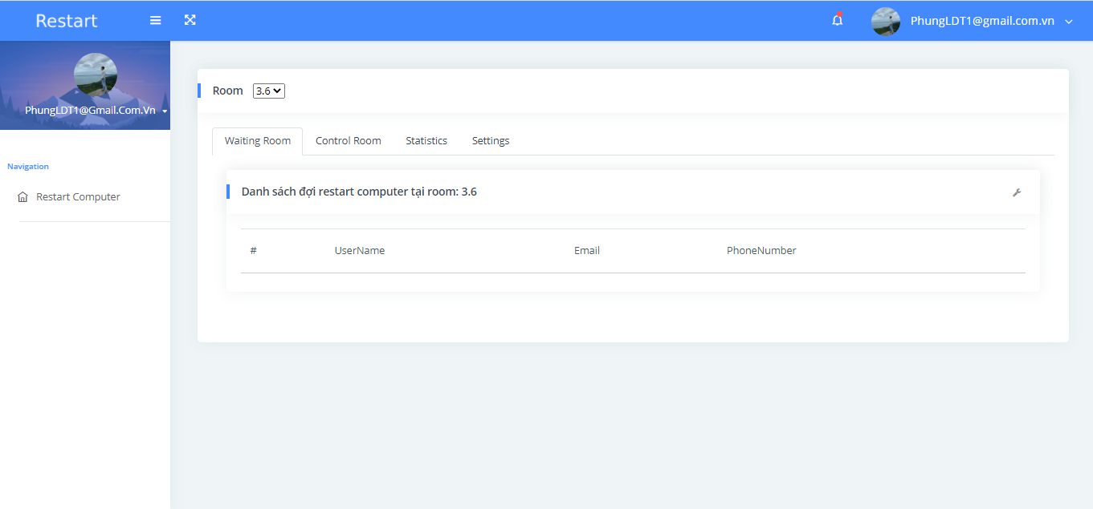
Chức Năng chính (web- ADMIN)
Page admin: Quản lý tất cả các phòng
Admin có thể select room muốn theo dõi
Thông tin trên MH sẽ hiển thị theo room đã chọn

Slide 20
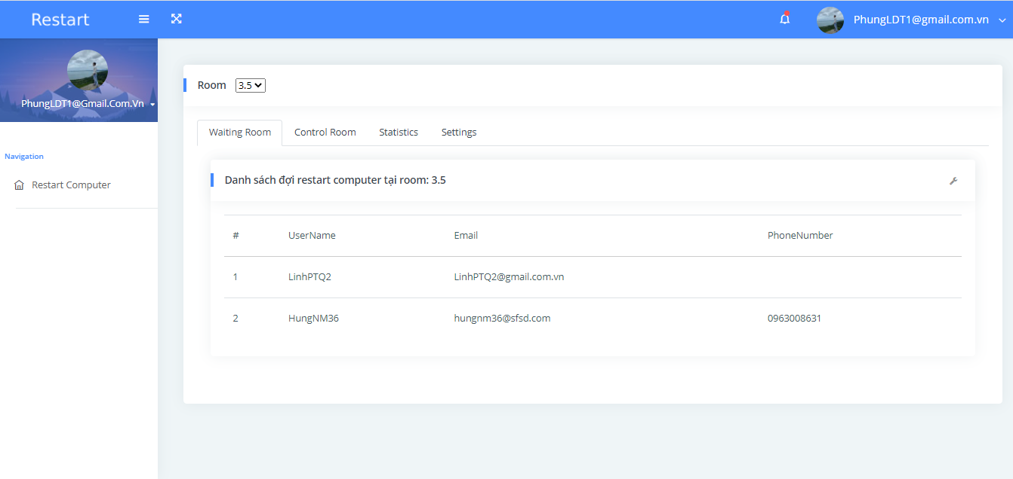
Chức Năng chính (web- ADMIN)
Page admin: Theo dõi danh sách user đang đợi trong bất kỳ room tại tab [Waiting Room]
List user đang đợi ở room đã chọn

Slide 21
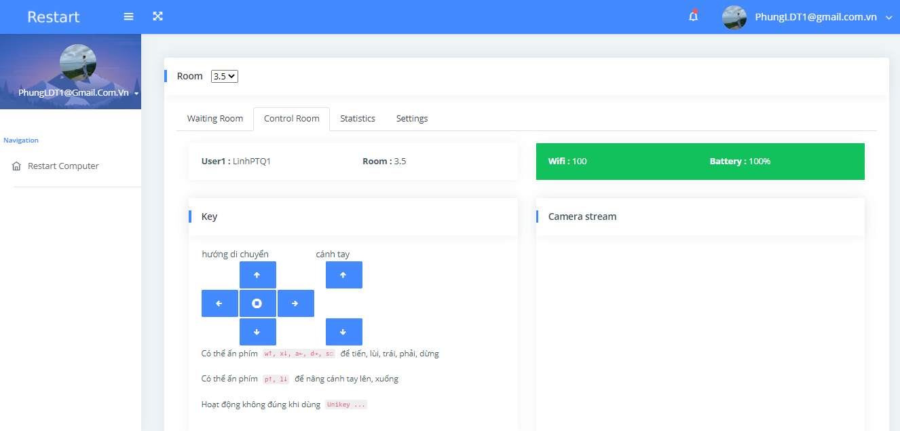
Chức Năng chính (web- ADMIN)
Page admin: Có quyền điều khiển robot trong bất kỳ room tại tab [Control Room]
Thông tin User đang điều khiển robot ở Page Control
Khu vực theo dõi pin và wifi, background thay đổi tương tự ở Page Control
Admin sử dụng khu vực này để điều khiển robot
Khu vực theo dõi hoạt động của robot
Trước khi điều khiển robot, admin phải ngắt kết nối giữa user và robot ở tab [Settings]

Slide 22
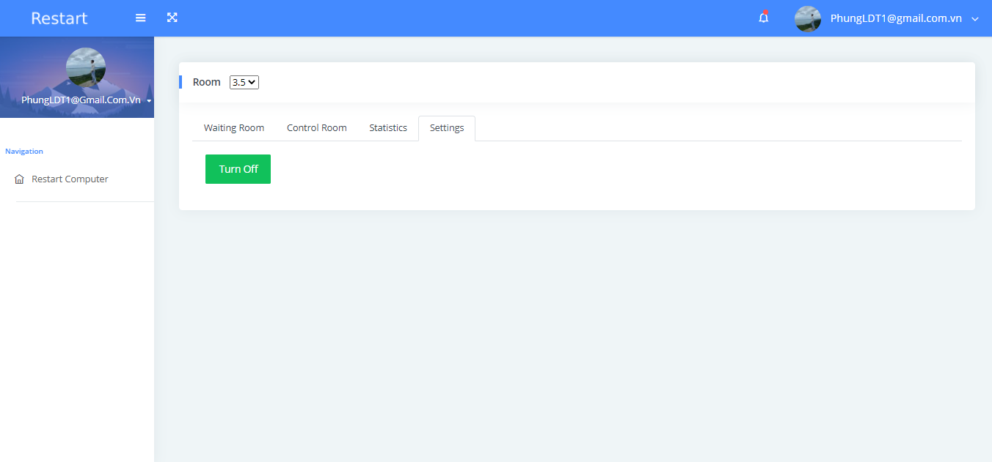
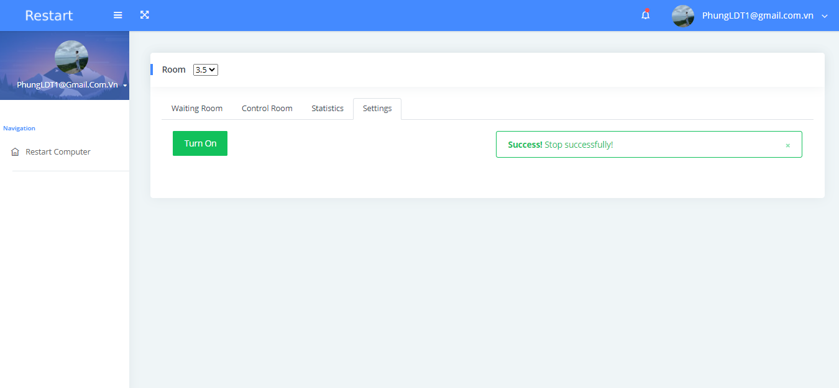
Chức Năng chính (web- ADMIN)
Page admin: Có quyền ngắt kết nối giữa room và user (để sạc pin, sữa chữa,…) tại tab [Settings]
Page Control
Admin sử dụng button để ngắt kết nối giữa user và robot
Click Turn On để mở connect trở lại. User ở Page Control có thể điều khiển robot
Click Turn Off là ngắt kết nối
Hiển thị thông báo khi xử lý button thành công

Slide 23
Chức Năng chính (BATCH)
Page:
Khi robot đang được điều khiển ( page control được mở) thì cần có 1 xử lý ngầm để theo dõi mức pin.
- Phần batch có nhiệm vụ check mức pin và gửi cho admin.
Trường hợp pin < 5%: sẽ bật cờ stop-mode lên khi đó ở các màn hình dành cho user trên hệ thống sẽ không thể hoạt động dc nữa, đồng thời gửi 1 sms lên số điện thoại của admin.
Trường hợp pin >5% và <20%: không bật cờ stop-mode nhưng vẫn send sms tới admin
Trường hợp đang sạc pin và pin chuẩn bị >40% thì gửi sms lên các user trong hàng đợi

Slide 24


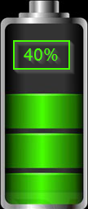
Chức Năng chính (BATCH)
Khi robot đang được điều khiển ( page control được mở) thì cần có 1 xử lý ngầm để theo dõi mức pin.
Pin giảm <= 20%
Send sms admin
Pin giảm <= 5%
Send sms admin
Bật cờ stop-mode
Sạc pin tăng >= 40%
Send sms user đợi
Tắt cờ stop-mode

Slide 25
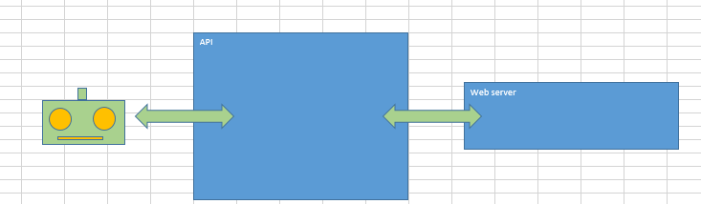
Chức Năng chính (API)
Để có thể giao tiếp giữa robot và web-server thì cần có 1 api giao tiếp.
Mỗi robot sẽ có 1 khóa bí mật riêng, chỉ đúng khóa đó với có thể gọi dc API này
Ở web khi gọi vào API cũng cần có 1 token riêng, update mới sau mỗi lần điều khiển

Slide 26
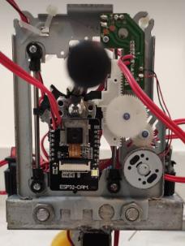
Chức Năng chính (ROBOT)
Camera: ghi lại video và truyền lên socket-server
Camera module

Slide 27
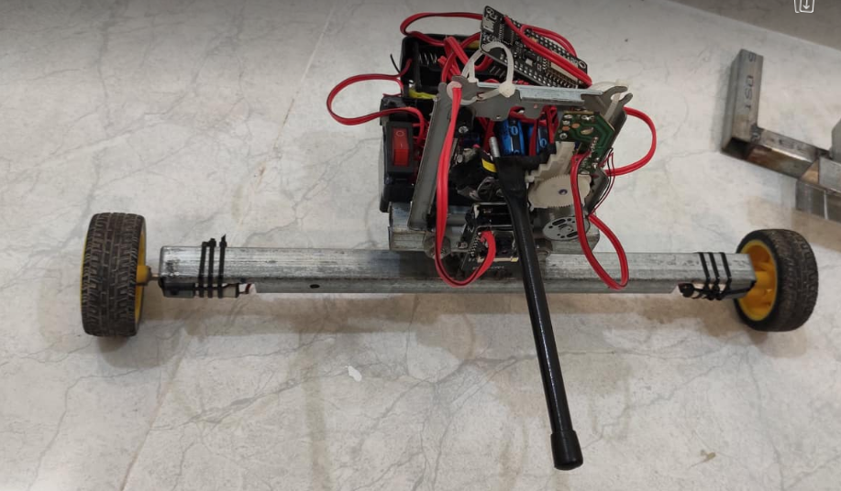
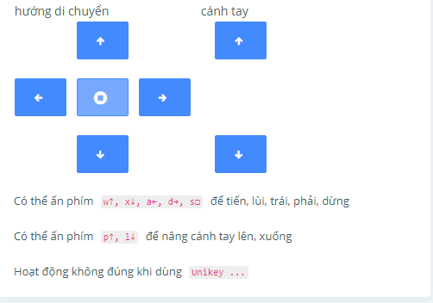
Chức Năng chính (ROBOT)
Cánh tay: dung để ấn vào nút restart, nó có thể nâng lên hạ xuống cho phù hợp với vị trí của button restart, được điều khiển ở page control
Cánh tay

Slide 28
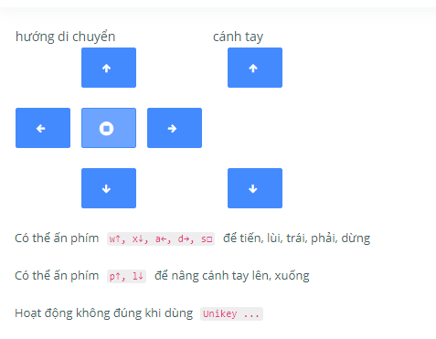
Chức Năng chính (ROBOT)
Bánh xe điều hướng: có thể tiến lùi, đi trái, phải 1 cách linh hoạt, được ddieu khiển ở page control

Slide 29
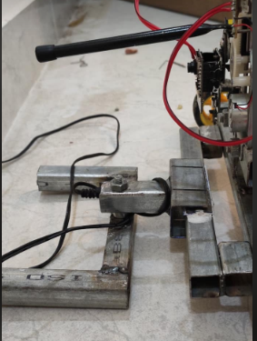
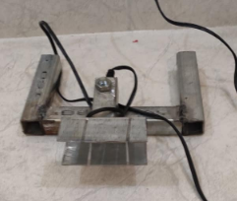
Chức Năng chính (ROBOT)
Module sạc pin: chỉ cần điều khiển robot về vị trí module, sạc sẽ tự kết nối
Điều khiển robot về đúng vị trí, sạc sẽ tự kết nối

Slide 30
Cấu hình (Robot)
Robot:
Cấu hình kết nối wifi
Wifi dc setting ở 2 file bên dưới.
/restart/src/main/robot/navigation/navigation.ino
Line 64: WiFiMulti.addAP("Baongoc", "baongoc@2018");
/restart/src/main/robot/esp32camwebsocket/esp32camwebsocket.ino
Line 32: const char* ssid = "Baongoc";
Line 33: const char* password = "baongoc@2018";
Sau khi chỉnh sửa SSID và Password như trên, thì tiếp hành upload code vào chip

Slide 31
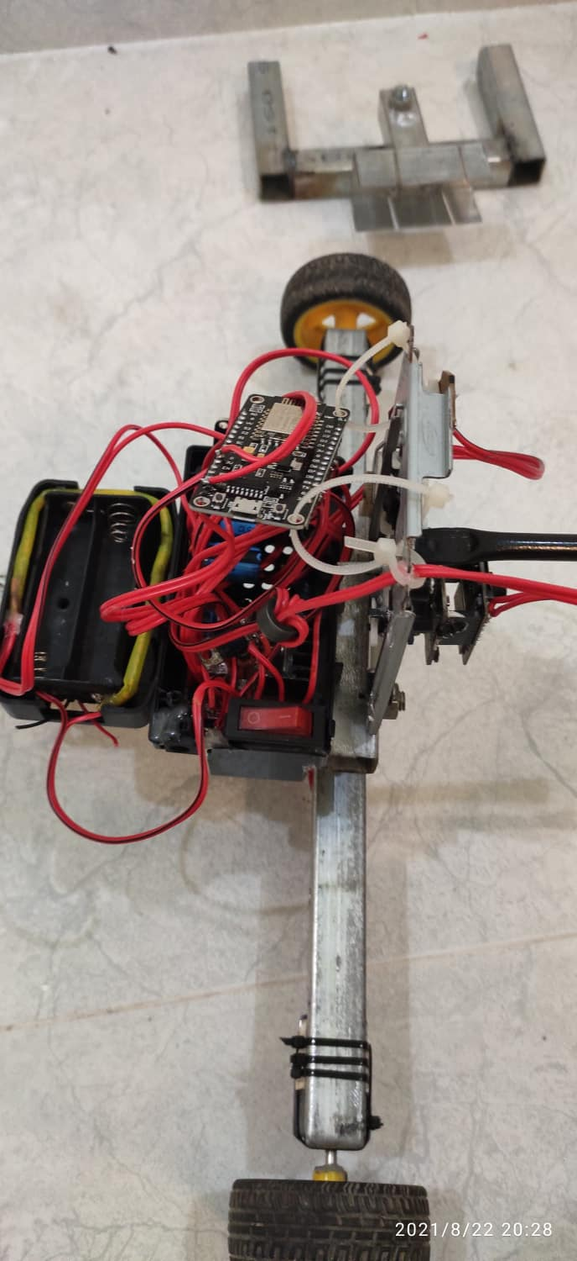
Cấu hình (robot)
Robot:
Khởi động:
Bật công tắc này là có thể khởi dộng

Slide 32
Cấu hình (Web-server)
Web-server:
Khởi động:
Dùng maven, export dc file restart.jar.
Command: java –jar restart.jar
Socket server (server dùng để stream camera)
Khởi động:
Truy cập: cd /restart/src/main/robot/nodejs_server
Install: install i –s
Start: node app.js

Slide 33

Cấu hình (nat port modem)
nat port modem :
Qua bước cấu hình server xong thì có thể chay ở local, để có thể dk ở mọi nơi thì cần tiến hành NAT PORT
Modem wifi: Advanced Features > NAT > Virtual Servers
Tiến hành open port 1111,3000 ra internet
Set tên miền:
Vì IP thương xuyên thay đổi nên dung [Duck DNS] để truy cập qua tên miền
Sau khi cấu hình xong thì có thể truy cập qua: http://baongochome.duckdns.org:11111/hackathon/

Slide 34
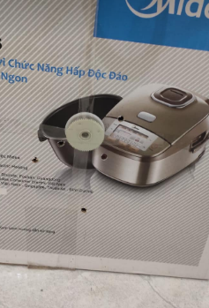
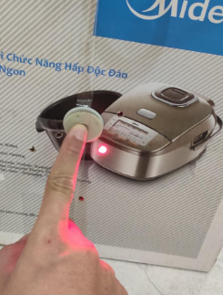
DEMO
Watch video: https://www.youtube.com/watch?v=A7HfLSTlSn0
Từ 00:00 tới 3:00 demo về click button restart
Từ 3:01 tới 4:22 demo về việc kết nối với module sạc
Note:
- Không có PC nên đang giả lập button
- đà nẵng cấm shipper nên ko order dc sạc ->
-> đang giả lap
Đèn sáng là click thành công

Slide 35
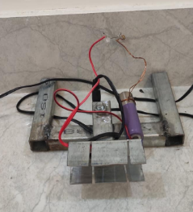
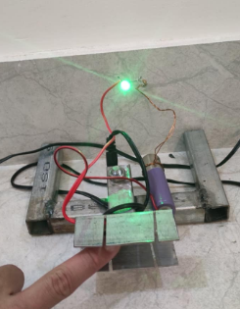
DEMO
Watch video: https://www.youtube.com/watch?v=A7HfLSTlSn0
Từ 00:00 tới 3:00 demo về click button restart
Từ 3:01 tới 4:22 demo về việc kết nối với module sạc
Note:
- Không có PC nên đang giả lập button
- đà nẵng cấm shipper nên ko order dc sạc ->
-> đang giả lập
Đèn sáng là kết nói sạc ok

